Slide 1
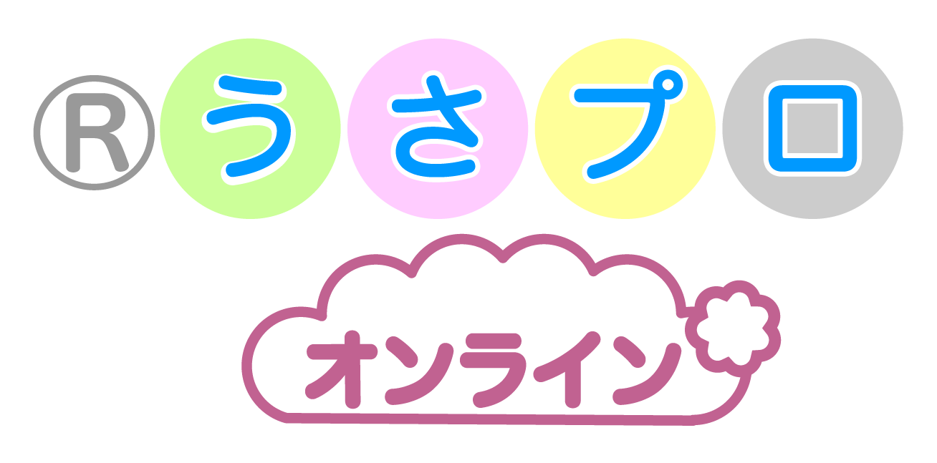
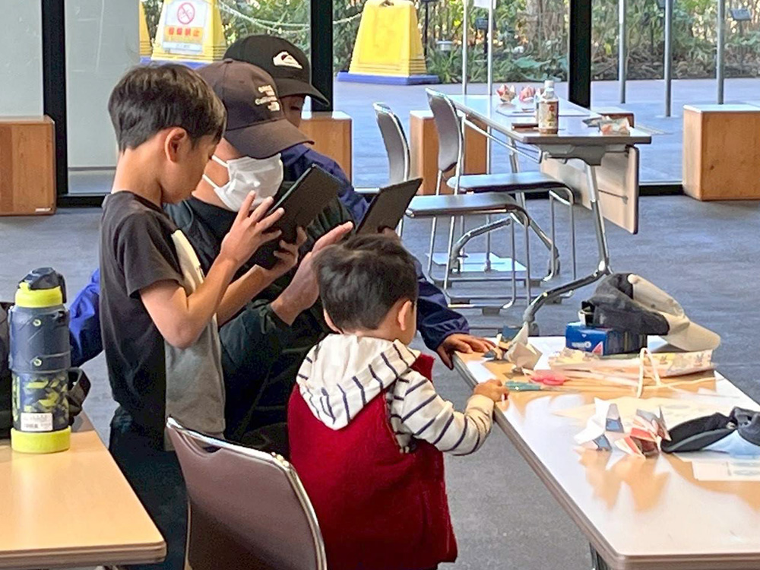
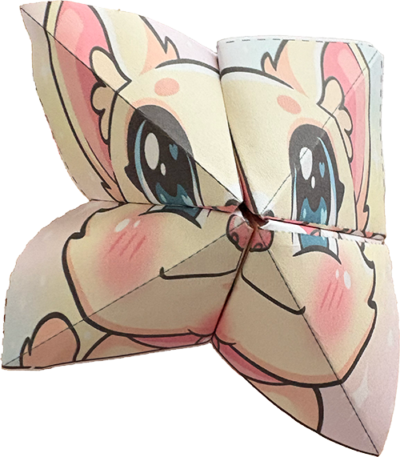
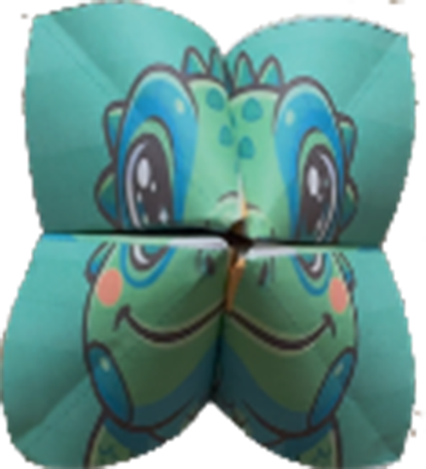
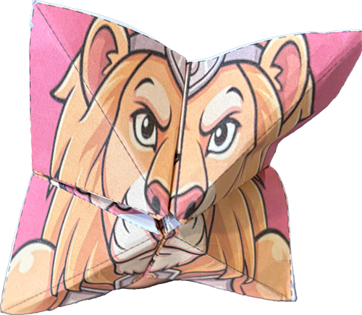

〜デジタルで描き、アナログで折る。自分だけの創造体験を〜
「AI×クラフト」イベントのご紹介
＜クライアント様 ＞様
YUA_202604
2026年 月
＜御社名＞

Slide 2
なぜ今、AI体験なのか？
「生成AI」への高い関心と、体験機会の不足
毎日目にする生成AI。保護者の関心は極めて高い一方、子どもが安全に、かつ「自分事」として楽しめる体験の場はまだ多くありません。
デジタル×アナログによる「深い学び」
画面の中だけで終わるデジタル体験ではなく、AIとデザインしたものを
自分の手で折る（アナログ）というプロセスが、子どもたちの創造性と達成感を刺激します。
高い「タイパ」、親子のコミュニケーションを
わずか15分で自分だけのオリジナル作品が完成。忙しいイベント会場でも、
親子で驚きを共有できる『体験パフォーマンス：タイパ』の高いコンテンツです。

Slide 3
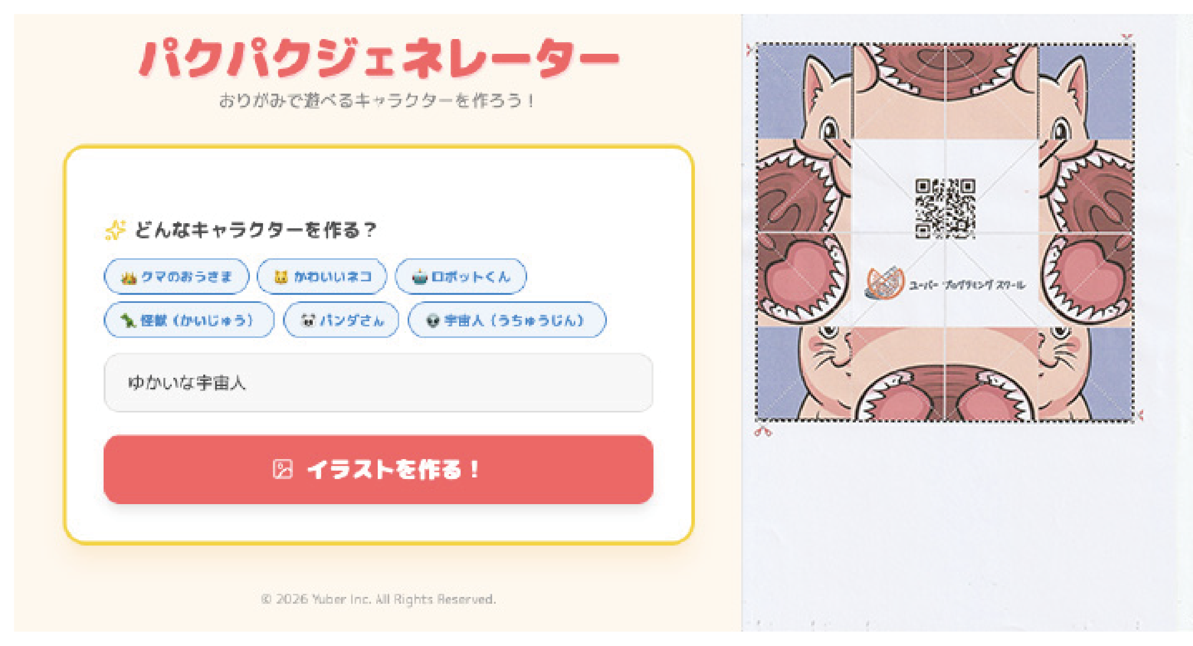
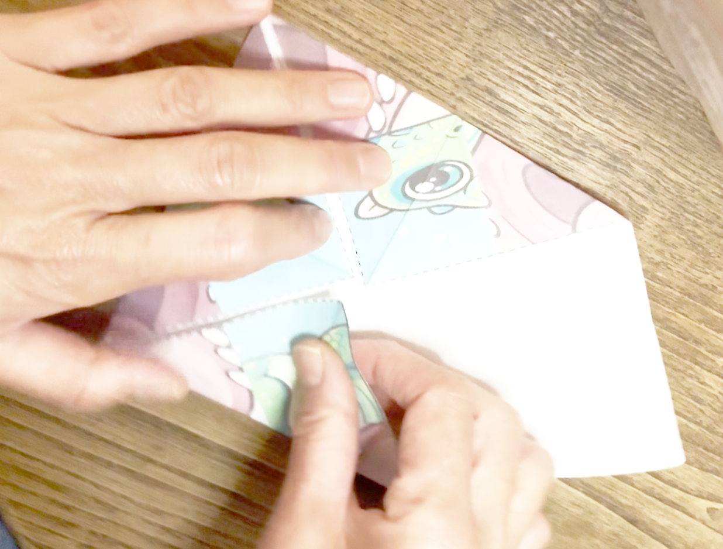
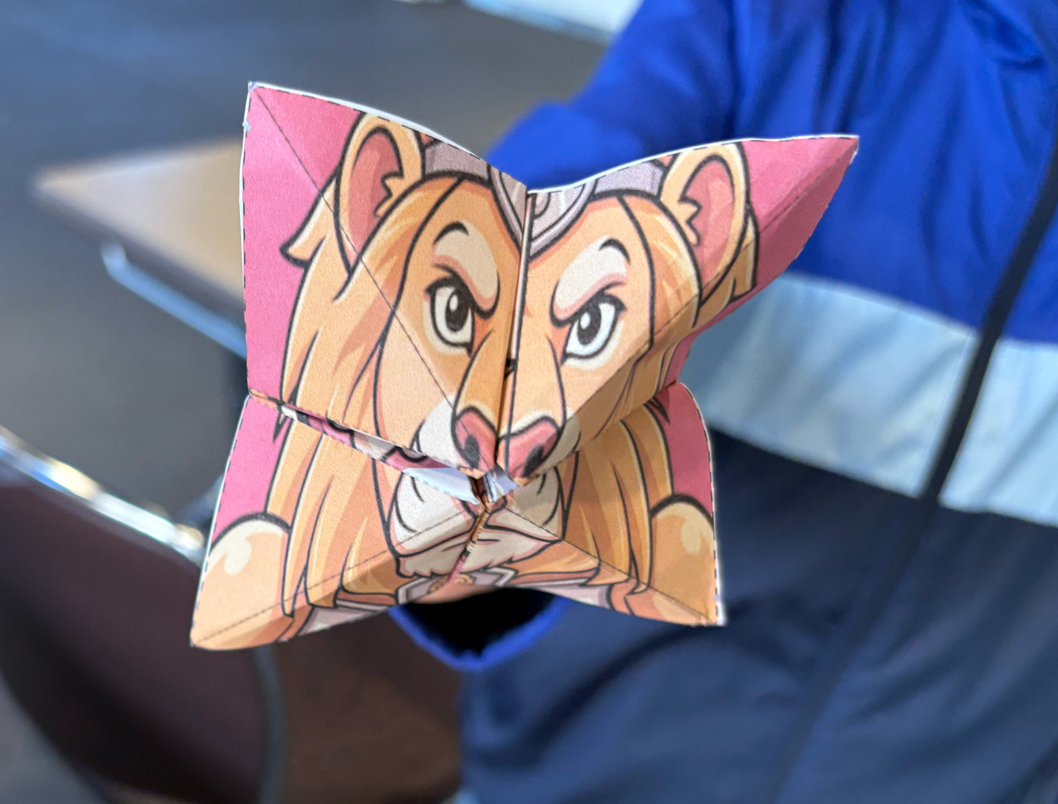
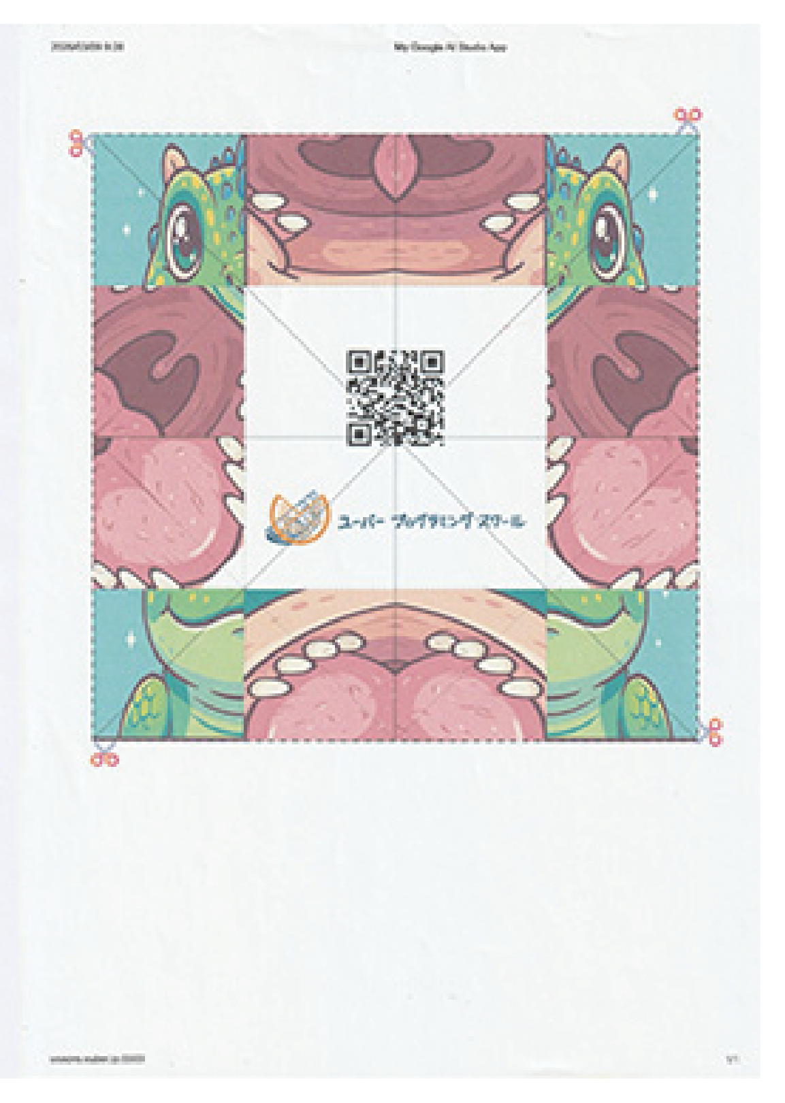
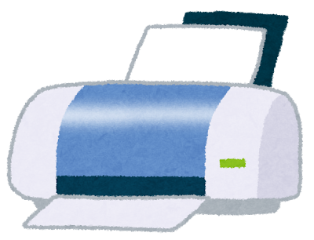
ワークショップの流れ
最新AIでデザインし、自分の手で折る 3ステップの創造体験
AIに言葉で指示をして
自分のキャラをデザイン
プリントアウトしたら
折り紙を折る
ぱくぱくで遊ぶ

Slide 4
3つの強み：導入のメリット
圧倒的なアイキャッチ：
「AIでおりがみをデザインする」というパワーワードで、通りがかりの
親子連れを確実に足を止めさせます。
高い教育的価値：
話題の生成AIを「遊び」を通して体験できるため、教育熱心な保護者層への訴求力が抜群です。
SNS拡散と満足度：
自分で生成したオリジナルキャラクターを手に持った笑顔は、施設のSNS映えコンテンツとして最適です。

Slide 5
催事規模に合わせた柔軟なパッケージ
まずはご相談ください！
半日や1日の短期催事から、長期の夏休みイベントまで
参加人数や会場のスペースに合わせた機材構成が可能
「AI体験のみ」「ワークショップ形式」など、
ターゲットに合わせたカスタマイズ対応

Slide 6
ご提供価格
価格：

Slide 7
お問い合わせ
子どもたちの笑顔と未来の体験を、貴施設に届けます。
本イベントに関するお問い合わせ・お見積りは、
下記までお気軽にご連絡ください

